Slide 1
Helhetlig ROS-analyse for Midtre Gauldal kommune 2021
Innstilling fra arbeidsgruppe
Veien videre

Slide 2
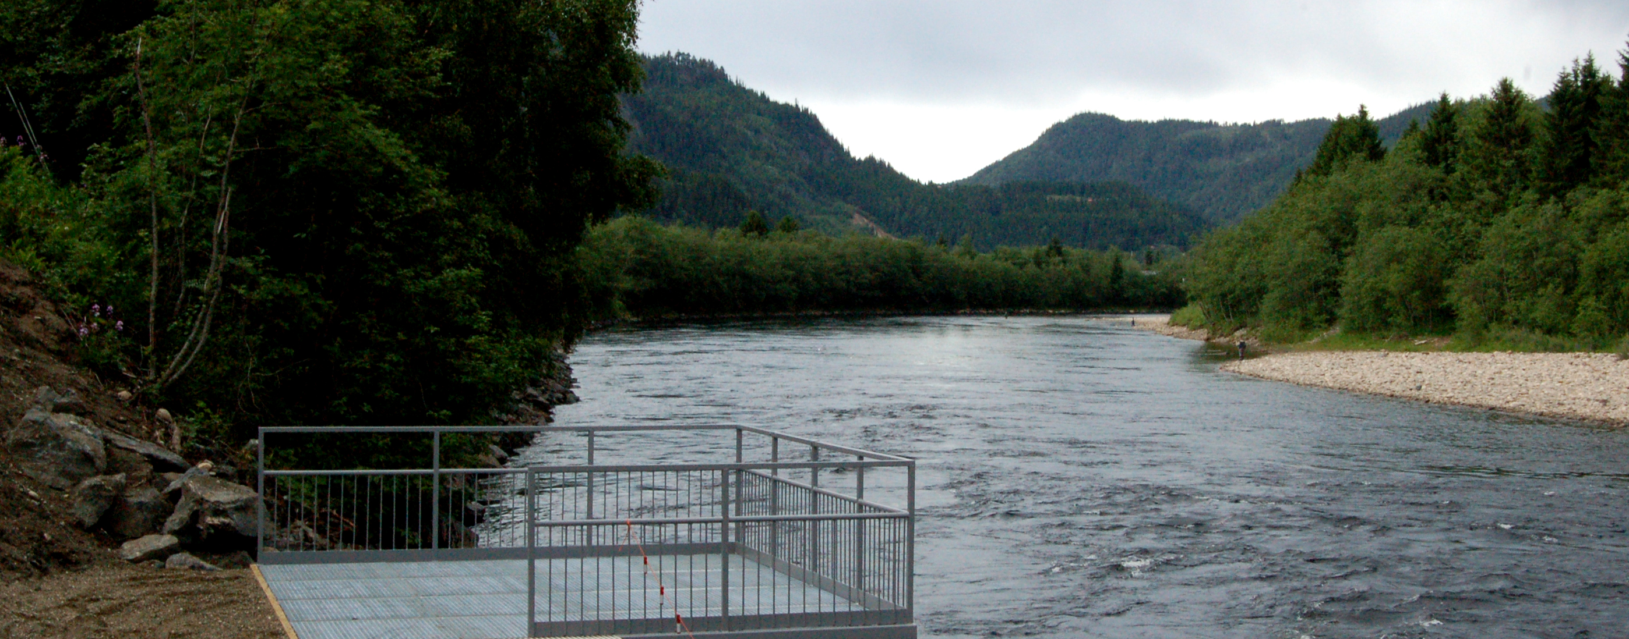
Helhetlig ROS – hva og hvordan?

Slide 3
To dokumenter
Helhetlig ROS-analyse = innstilling fra arbeidsgruppe
Forslag til plan for oppfølging av samfunnssikkerhets- og beredskapsarbeidet

Slide 4
ROS-analysen
Viktigste innhold:
Definisjon av 15 scenario – naturhendelser, store ulykker og tilsiktede uønskede hendelser.
Definisjon av konsekvensområder (10)
Risiko etter eksisterende tiltak
Risiko etter nye tiltak (mange anbefalinger om nye tiltak)
Kommunebeskrivelse (svært nyttig!)
Matrise som viser de ulike hendelsenes påvirkning på de kritiske samfunnsfunksjonene
Vedlegg: Hvert scenario nøye beskrevet med en oversikt til slutt med forslag til nye tiltak , status, eier av tiltaket, kostnad.

Slide 5
Risiko- og sårbarhetsanalyse?
Handler om å vurdere
Konsekvenser
Sannsynlighet
Risiko
ved et utvalg av hendelser

Slide 6
De utvalgte hendelsene/scenarioene
Langvarig bortfall av elektrisitet
Flom i Gaula
Ras fjell/steinmasser
Løsmasseskred
Pandemi
Skog-/lyngbrann
Forurenset drikkevann/langvarig vannrasjonering
Kollisjon i Soknedalstunnelen mellom buss og trailer
Togavsporing med avrenning av giftige kjemikalier til Sokna/Gaula
Brann ved Midtre Gauldal helsesenter
Atomhendelse
Gisselsituasjon ved GSK
Digitalt angrep på vannverkets styringssystemer
Digitalt angrep mot sentral EKOM-infrastruktur
Løsepengevirus rammer kommunens systemer

Slide 7
Konsekvensområdene
Dødsfall (liv og helse)
Skader og sykdom (liv og helse)
Manglende dekning av grunnleggende behov (stabilitet)
Forstyrrelser i dagliglivet
Kommunens tjenesteproduksjon
Naturmiljø
Kulturmiljø
Økonomiske tap
Omdømme

Slide 8
Plan for oppfølging
Et konkret forslag til handlingsplan for perioden 2022-2025.
Oppfølgingsplan
Øvingsplan
Samlet oversikt/liste – alle nye tiltak
Definerer avvik og anbefalinger om tiltak/ansvarliggjøring.
Samlet liste over alle forslag til nye tiltak med foreslått prioritet. Totalt 77 tiltak med prioritet 1!

Slide 9
Forbedringspotensialet/handlingsplan 2022-2025
Vedlikeholde/oppdatere eksisterende beredskapsplaner
Utarbeide beredskapsplaner på områder ROS-analysen har avdekt at slike finnes
Lage et mer oversiktlig system for planverket – som tydeligere viser sammenhengen mellom overordnet planverk og enhetenes planer
Revisjon av beredskapsplanverket bør inngå som en del av internkontrollsystemet (årshjul)
Mer systematisk opplæring av medarbeidere med en rolle i beredskapsarbeidet
Gjennomføre konkrete prioriterte tiltak som
- gjelder flere ansvarsområder/enheter
- følge av økt avhengighet av elektrisk strøm og el. Kommunikasjon
- følge av topografiske forhold
- følge av kommunikasjonsakser gjennom kommunen
- følge av klimaendring

Slide 10
Veien videre
Tema i møte i kommunens beredskapsråd 17.03
Egen sak for kommunestyret den 07.04 med forslag til handlingsplan for 2022 – 2025
Oppfølging enhetsledermøtet 26.04

